Slide 1
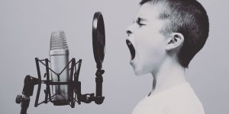
NJII_199B
Verbesserung der Aussprache
Johannes Köck
koeck@mail.muni.cz
6. Einheit

Slide 2
Übung 2 ATMEN
Setzen Sie sich bequem auf einen Stuhl (hören Sie der entspannenden Musik zu)
Versuchen Sie abzuschalten, innerlich ruhig zu werden
Legen Sie die Hand auf Ihren Bauch und spüren Sie den langsamen und gleichmäßigen Atemrhytmus
Spüren Sie das leichte Senken und Heben der Bauchdecke
Erleben Sie drei Phasen des Atmens
EINATMEN
AUSATMEN
PAUSE

Slide 3
Atmen und Entspannen
Lassen Sie ihre Schultern locker kreisen
Atmen Sie ein und atmen Sie hörbar auf verschiedene Laute aus
f -f -f -f -f -f-, s-s-s-s-s-s-s
Atemschnüffeln: 3x durch die Nase einatmen (dazwischen kleine Pause, als würden Sie an einer Blume duften)
Lippenflattern (Schnauben eines Pferdes nachahmen)
Lippen mit dem Finger abheben
Zunge ausschütteln
Kiefer ausschütteln
Glöckchenübung (Zunge pendelt zwischen Mundwinkeln
Kreisen des Kopfes und in verschiedenen Tonhöhen summen
Zunge ausstrecken von ganz hinten nach vorne
Nomm nomm
Nemm nemm nemm nemm

Slide 4
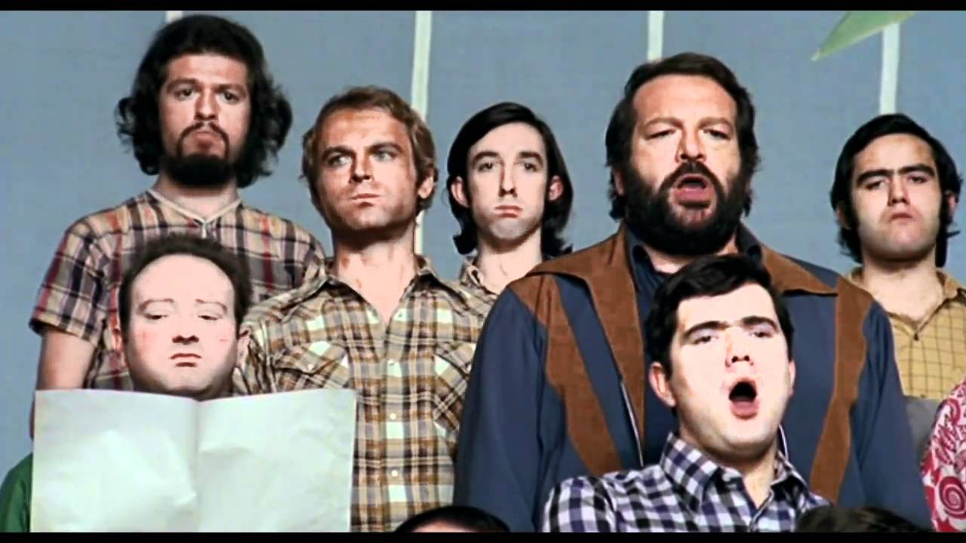
Zungenbrecher
Ich spreche die Zungenbrecher vor und ihr sprecht mir nach
Wir werden schneller
Am Ende versuchen wir einen Kanon

Slide 5
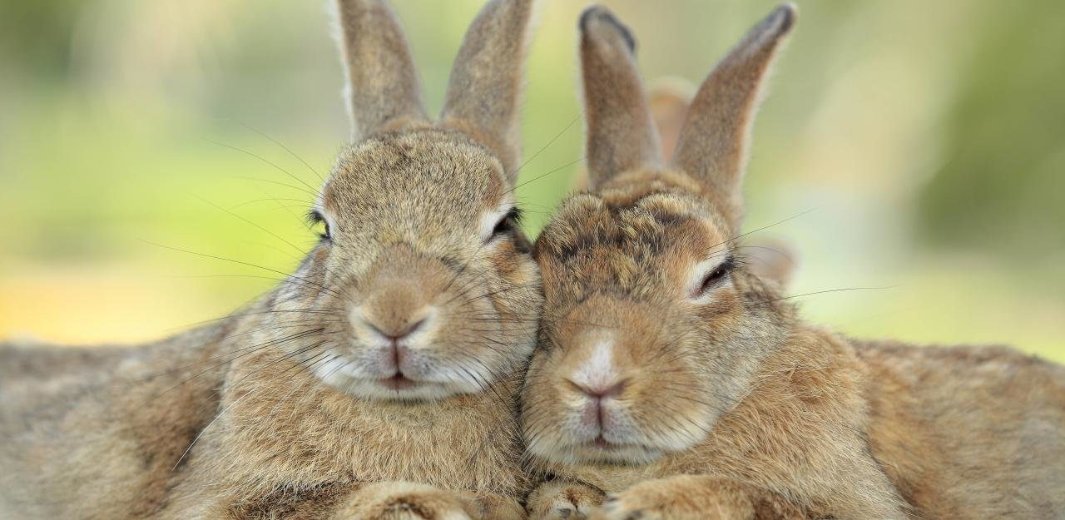
Hinter Hansens Hasenhaus hängen hundert Hasen raus, hundert Hasen hängen raus hinter Hansens Hasenhaus.

Slide 6
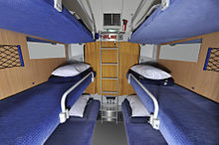
Als wir noch in der Wiege lagen gab's noch keine Liegewaagen. Jetzt kann man in den Waagen liegen und sich in allen Lagen wiegen.

Slide 7
Brautkleid bleibt Brautkleid und Blaukraut bleibt Blaukraut.
(Wer kann es am Schnellsten sprechen?)

Slide 8

https://www.youtube.com/watch?v=fxaE02Ka9VU

Slide 9
Chinesisches Schüsselchen, chinesisches Schüsselchen, chinesisches Schüsselchen.

Slide 10
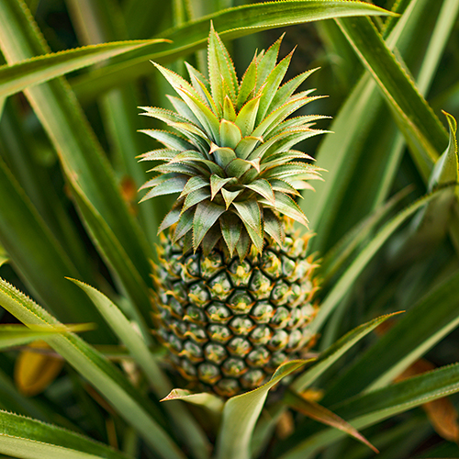
Als Anna abends aß, aß Anna abends Ananas.

Slide 11
Anna sagt…….

Slide 12
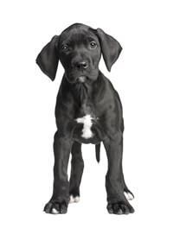
Hundert hurtige Hunde hetzen hinter hundert hurtigen Hasen her. Hinter hundert hurtigen Hasen hetzen hundert hurtige Hunde her.

Slide 13


Slide 14
Videoanalyse
https://www.germanskills.com/single-post/2016/06/23/Probleme-mit-der-Aussprache-Die-7-schlimmsten-Aussprachefehler-auf-Deutsch-und-wie-du-sie-nicht-mehr-machst

Slide 15
Wenn R zu A wird
https://www.germanskills.com/single-post/2016/06/23/Probleme-mit-der-Aussprache-Die-7-schlimmsten-Aussprachefehler-auf-Deutsch-und-wie-du-sie-nicht-mehr-machst

Slide 16
Verbessern Sie
Alle Hunde haben drei Beine.
Tomaten sind blau
Mit einer Gabel kann man Sachen zerschneiden.
Ein Ball ist viereckig.
Schnee ist schwarz
Brünn liegt in Böhmen
Mit Äpfeln fängt man Mäuse
Russland ist ein kleines Land
Im Sommer ist es kalt
Aussprache ist schwierig

Slide 17
Hausaufgabe
Arbeitsblätter üben
Video ansehen (Wenn R zu A wird)
Eine Nachricht verfassen + sprechen (beim nächsten Mal vortragen)

Slide 18
